Slide 1
La Moto Connectée
Projet de terminale STS pour l’entreprise JLC Moto
Première revue de projet

Slide 2
Sommaire :
Objectifs
Diagramme des cas d’utilisations
Diagramme de séquence
Séquence « Trajet »
Séquence « Alarme »
Diagramme d’exigences
Diagramme de block
L’équipe
Ressource nécessaire
Amélioration possible

Slide 3
Objectifs
Réaliser un système embarqué qui permettra de répondre aux problèmes de vol mais aussi de pouvoir suivre le trajet des différentes motos en cas de prêt

Slide 4
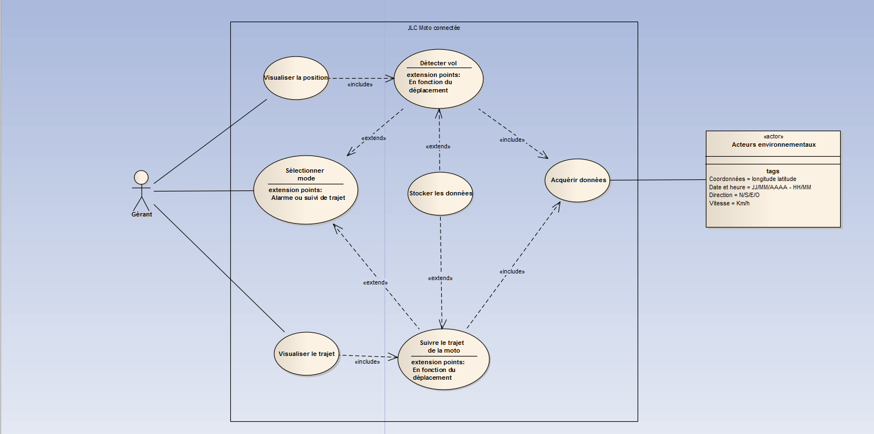
Diagramme des cas d’utilisations :

Slide 5
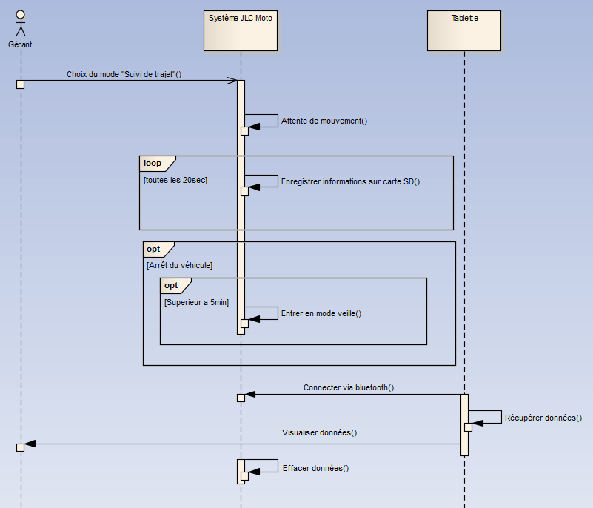
Diagramme séquence : « Trajet »

Slide 6
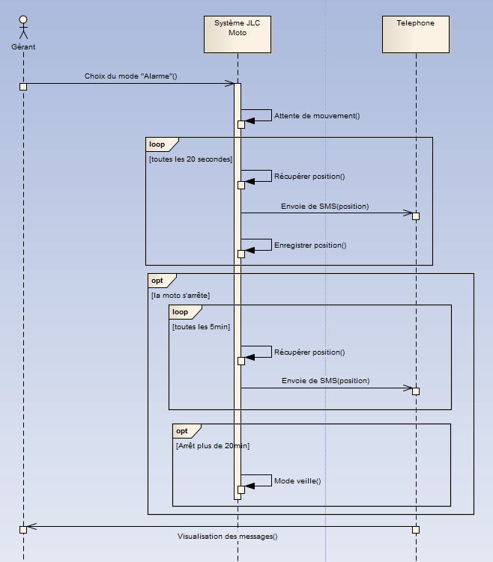
Diagramme séquence : « Alarme »

Slide 7
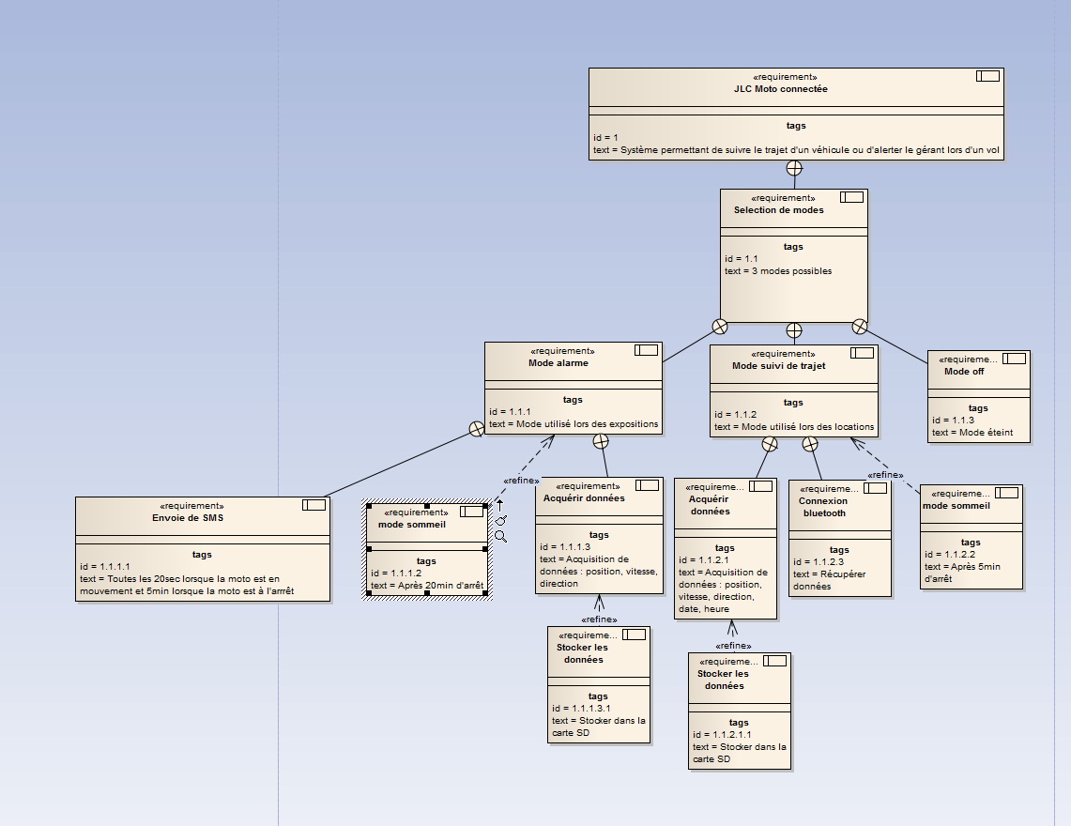
Diagramme d’exigences :

Slide 8
Diagramme de Block :

Slide 9
L’équipe
L’équipe est composée de 3 personnes ayant chacun un rôle défini :
Duparc Quentin, qui s’occupera de la partie GSM et de l’envoie de SMS en cas de vol
Prévéral Duncan, qui réalisera le programme pour les différents capteurs et pour le stockage des données sur la carte SD
Ferrer-Doriol Denis, qui s’occupera de la partie récupération de données via l’application mobile

Slide 10
Ressources nécessaires
Module micro SD
Buzzer piézoélectrique
Capteur GPS avec une sortie NMEA
Tablette avec un OS Android
Téléphone avec une carte SIM
Une carte Arduino Nano

Slide 11
Améliorations possibles
Récupération de données en temps réel sur l’application mobile
En mode alarme, émettre un signal sonore lorsque la moto bouge jusqu’à désactivation par le gérant
Choisir via l’application mobile le mode que le gérant souhaite utiliser

Slide 12
FIN

Slide 13
Duparc Quentin
Retour

Slide 14

Prévéral Duncan
Retour

Slide 15
Ferrer-Doriol Denis
Retour

Slide 16
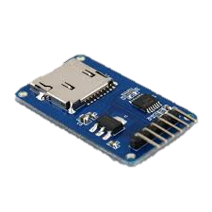

Module microSD
Retour

Slide 17
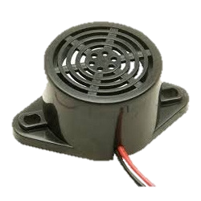
Buzzer piezzoelctrique
Retour

Slide 18
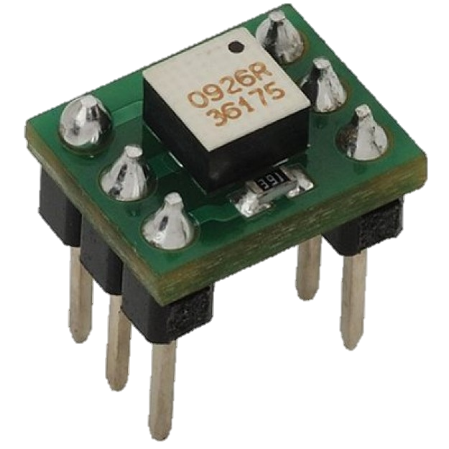
Module GPS
Retour

Slide 19

Tablette Android
Retour

Slide 20
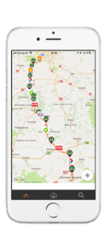
Téléphone mobile avec une carte SIM
Retour

Slide 21
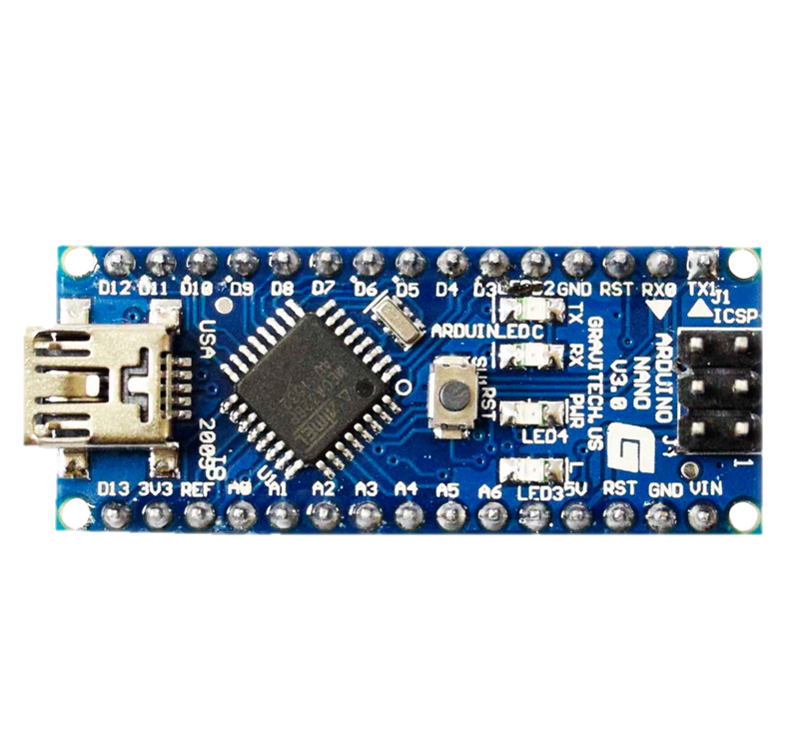
Arduino Nano
Retour

